Slide 1
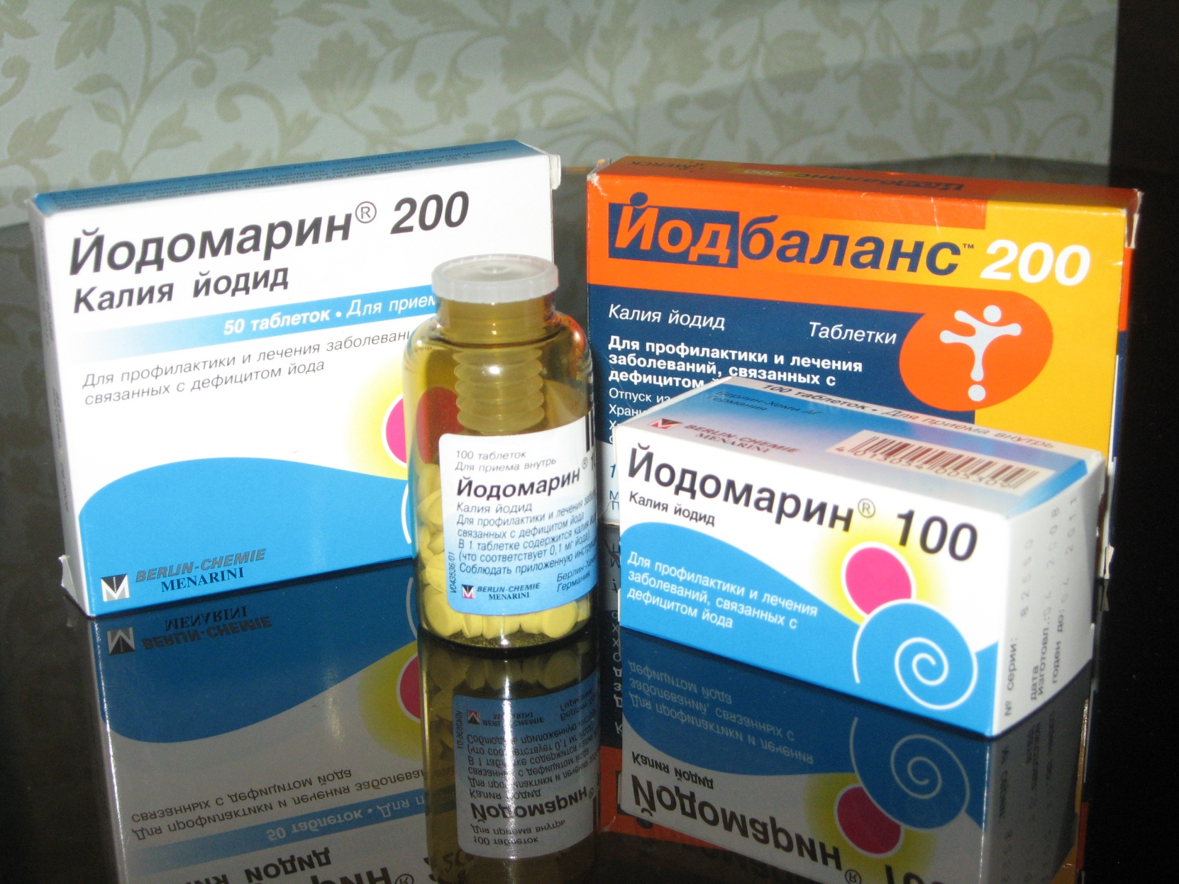
Дефицит йода в организме человека
МБОУ «Чурапчинская средняя общеобразовательная школа
им. И.М. Павлова.»
Выполнила: Айна Никифорова ученица
7 класса
Руководитель: Никифорова Ф.В.

Slide 2
Актуальность темы:
На сегодняшний день, согласно статистическим данным, дефицит йода имеют около 1,5 миллиарда человек в мире. В том числе в России от недостатка йода страдает около 70% населения. Территория Республики Саха (Якутия) находится также в йододефицитной зоне.
Объект исследования: нехватка йода
Предмет исследования: йододефицит в организме
Новизна: Выявление йододефицита среди учащихся и проведение профилактической работы
Методы исследования: теоретический анализ; анкетирование, эксперимент, анализ и сравнение полученных результатов

Slide 3
Цель работы: изучить дефицит йода и влияние в организме человека
В ходе исследования решить задачи:
1)Изучить материалы по теме;
2)Провести пробы на содержание йода в организме у учащихся школы.
3) составить рекомендации по профилактике йододефицитных заболеваний.
4)Выявить наличие и ассортимент йодированных продуктов питания в торговых точках микрорайона Мурун Тымпыйа с. Чурапча;
Практическая значимость работы: материал доклада может использоваться в классных часах, родительском собрании класса

Slide 4
Йододефицит в Якутии определяется географическим расположением, климатическими условиями, «неполадками» в экологии, нехваткой витаминов и морепродуктов в рационе питания наших жителей.
Щитовидная железа в этих условиях испытывает тройной стресс, со стороны неблагоприятных климатических условий (холодовой фактор, нарушение светового режима), негативного влияния деятельности человека и природного дефицита йода, что приводит к ее перенапряжению и развитию болезни. Таким образом, рассматриваемая мной проблема, является достаточно значимой для нашей местности.

Slide 5
Главные симптомы недостатка йода у детей:
1. Плохой аппетит и быстрая утомляемость.
2. Потеря интереса.
3.Частые простуды, медленный рост и плохая успеваемость в школе.
4.Сухая кожа, ломкие волосы, холодные руки.
Таким образом, недостаток йода может «поразить» и взрослых, и детей, притом — в любом возрасте, от ещё не рожденного младенца до глубоко пожилого человека.

Slide 6
Сравнительный анализ в Чурапчинском улусе
год | вид | Число зарегистрированных | Дети 0 до 14 | Подростки 15-17 | взрослые | Состояли в учёте конце года
2012 | Эндемический зоб | 180 |  | 2 | 54 | 2
 | Узловой зоб | 128 |  |  | 137
2013 | Э.з | 46 | 1 | 2 |  | 2
 | У.з | 1
2014 | Э.з | 7 |  | 2 | 2 | 1
 | У.з | 55 |  |  | 13
С 2005 года по всей республике, в том числе и в нашем улусе проводится целевая программа по профилактике и лечению йододефицита в организме человека. В сравнительной таблице за три последние годы отмечается положительная динамика профилактической работы.

Slide 7
Анкетирование среди учащихся
Вывод: учащиеся нашей школы, знают, что такое йододефицит; большая часть учащихся знают, что недостаток может вызывать нарушение функции щитовидной железы; но профилактические меры проводятся иногда ; продукты, содержащие йод употребляет большое количество ребят.

Slide 8
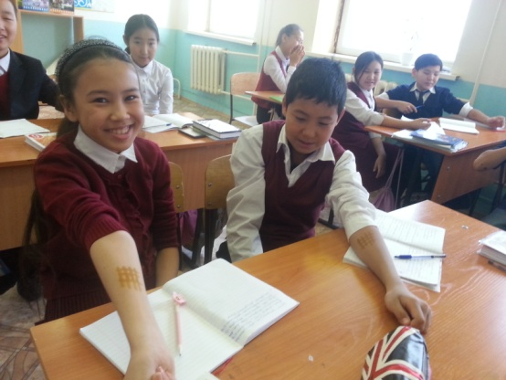
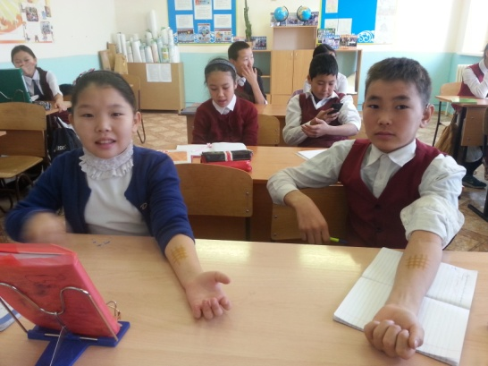
выявление йододефицита среди учащихся моего класса.
Время | Количество
Через 3ч | 5 человек
Через 6-8ч | 7 человек
Через сутки | 7 человек
Вывод: у 12 учащихся явная нехватка йода в организме.
Нравится фиолетовый цвет. | Не нравится фиолетовый цвет.
8 | 11

Slide 9
Как определить недостаток йода в организме?
1 способ: Способ, предложенный Старожук Б.А. Предлагает методику определения уровня содержания йода в организме. Для этого с вечера наносится йодная сетка на внутреннюю часть бедра или нижнюю часть живота.
2 способ: Мозоль или огрубевшая кожа на внешней части больших пальцев свидетельствует о нарушении обменных процессов в организме, патологии щитовидной железы и, естественно, йодной недостаточности.
3 способ: Оригинальный, но нетрадиционный. Это потребность в фиолетовом цвете! Психологи установили, что предпочтение цвету йода – фиолетовому – отдают люди, подверженные усталости, легковозбудимые, с расшатанными нервами, со слабой иммунной системой.

Slide 10
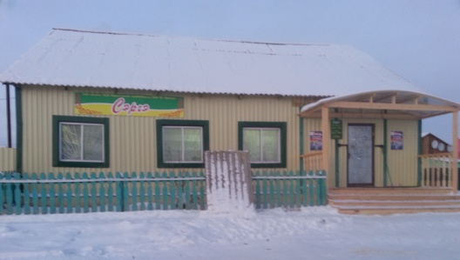
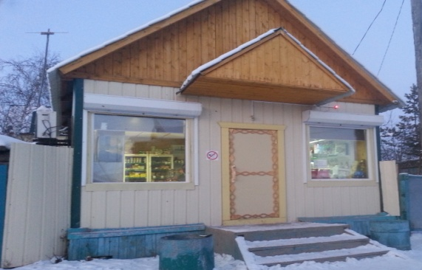
Исследование торговых точек в микрорайоне
Мурун-Тыымпыйа
Магазин “Сэргэ”: чеснок – 9 мг, говядина- 7,2мг, куры- 6мг, хлеб белый- 5,6мг, шоколад молочный- 5,5Г, морковь – 5 мг, горошек зеленый – 5 мг; яйцо куриное -20мг.
Магазин «Тыымпы»: чеснок – 9 мг, говядина- 7,2мг, куры- 6мг, хлеб белый- 5,6мг, шоколад молочный- 5,5Г, морковь – 5 мг, горошек зеленый – 5 мг; яйцо куриное -20мг, яблоки, апельсины-по2мг, пшенная крупа – 4,5 мг, гречневая крупа– 3,3 мг, рисовая крупа– 1,3 мг.
Магазин «Лия»: чеснок – 9 мг, говядина- 7,2мг, куры- 6мг, хлеб белый- 5,6мг, шоколад молочный- 5,5Г, морковь – 5 мг, горошек зеленый – 5 мг; яйцо куриное -20мг, яблоки, апельсины-по2мг, гречневая крупа– 3,3 мг, рисовая крупа– 1,3 мг.
Магазин «Барыс»: чеснок – 9 мг, говядина- 7,2мг, куры- 6мг, хлеб белый- 5,6мг, шоколад молочный- 5,5Г, морковь – 5 мг, горошек зеленый – 5 мг; яйцо куриное -20мг, яблоки, апельсины-по2мг, гречневая крупа– 3,3 мг, рисовая крупа– 1,3 мг. Лосось-260, креветки-110, морская капуста-430, ?ельдь-52мг.

Slide 11
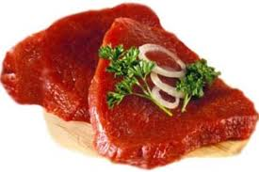
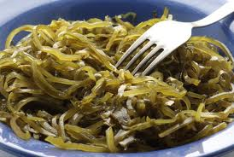
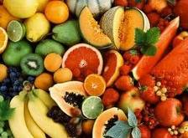
Рекомендации по использованию и приготовлению пищевых продуктов
Морепродукты (Морские водоросли; рыба: сельдь, камбала, треска, палтус, морской окунь, тунец, лосось; гребешки, крабы, креветки, кальмары, мидии, устрицы)
Йодированные продукты.
Пресноводная рыба
Зерновые культуры, молоко, яйца, масло, говядина.
Овощи, выращенные на богатых йодом почвах, в том числе: баклажаны, репчатый и зеленый лук, чеснок, салат-латук, щавель, спаржа, шпинат, редис, свекла, картофель, морковь, томаты.
Некоторые фрукты и ягоды, в том числе апельсины, лимоны, бананы, дыня, виноград, ананасы, клубника, яблоки, хурма.
Шампиньоны

Slide 12
заключение
В результате проведенной работы можно сделать следующие выводы:
1) Изучив литературу по данной теме, мы выяснили, что проблема йододефицита существует и является актуальной , а недостаток йода в организме приводит к развитию многих заболеваний, также существенно снижает умственные способности учащихся.
2) Большинство учащихся моего класса испытывают дефицит йода.
3) В торговых точках села Чурапча достаточное количество продуктов, содержащих йод.
4) Рассмотрев результаты исследования, пришли к выводу о необходимости просветительской работы среди учащихся нашей школы и родителей. Со своей стороны мы предлагаем вниманию учащихся нашей школы и их родителям буклеты, содержащие самую общую информацию по проблеме йододефицита.

